Slide 1

استراتژی اقيانوس آبي

Slide 2

فرض كنيد كه بازار جهاني از دو دسته اقيانوس تشكيل شده است:
اقيانوس‌هاي قرمز.
اقيانوس‌هاي قرمز معرف كليه صنايعي هستند كه امروزه وجود دارند. اقيانوس‌هاي قرمز فضاهاي شناخته شده بازار هستند. در اقيانوس‌هاي قرمز، محدوديت‌ها و حد و مرز‌هاي صنايع تعريف شده و مورد پذيرش واقع گرديده‌اند و همچنين قوانين بازي رقابت مشخص هستند . . از آنجايي كه اقيانوس‌هاي قرمز پرجمعيت‌اند . احتمال سودآوري و رشد در آنها كم مي‌باشد . در اقيانوس‌هاي قرمز، رقابت‌كشنده ميان شركت‌ها آب اقيانوس را قرمز و خون‌آلود كرده است.

Slide 3

اقيانوس‌هاي آبي
اقيانوس‌هاي آبي، كليه صنايعي هستند كه در حال حاضر وجود ندارند. اينها فضاهاي شناخته نشده در بازار مي‌باشند. هيچ رقيبي در آنها وجود ندارد،
بنابراين در اقيانوس‌هاي آبي پتانسيل‌ بالايي براي رشد و سودآوري وجود داشته . . در اقيانوس‌هاي آبي رقابت بي‌معنا است، زيرا قوانين بازي هنوز تنظيم و تدوين نشده‌اند.

Slide 4

آفرينش مستمر و بدون وقفه اقيانوس‌هاي آبي
اگرچه واژه اقيانوس‌هاي آبي عبارتي جديد است، اما موجوديت آنها به قدمت عمر تمامي كسب و كارها مي‌باشد .
زمان را به سي‌سال قبل بازگردانيد، خواهيد ديد كه تعداد بسيار زيادي از صنايع چند ميليارد دلاري تنها در سه دهه گذشته به شكل معناداري وجود نداشته‌اند . اكنون زمان را بيست سال – يا شايد پنجاه سال- به جلو ببريد و از خود بپرسيد كه چه تعداد از صنايعي كه در حال حاضر ناشناخته هستند احتمالاً در آن دوران وجود خواهند داشت. البته در صورتی که قبول داشته باشيد كه تاريخ سند معتبري جهت پيش‌بيني آينده است .

Slide 5


چرا هنوز هم تفكرات استراتژيك برروي استراتژي‌هاي مبتني بر رقابت اقيانوس‌هاي قرمز متمركز است ؟
بخش عمده‌اي از دليل تمركز بر روي مسئله رقابت، به اين خاطر است كه استراتژي سازماني به شدت تحت تاثير ريشه خود يعني استراتژي نظامي مي‌باشد. در علوم نظامي، استراتژي عبارت است از مواجه شدن با يك رقيب و نزاع با آن بر سر قطعه معيني زمين كه حد و مرز آن مشخص و ثابت است . پس بعضی از استراتژیستها به این نتیجه رسیده اند که فضا و پتانسيل بازار ثابت و محدود است . و شركت‌ها تشويق مي‌شوند كه سهم خود ار در اين بازار ثابت بالا ببرند .

Slide 6

تمركز اكيد بر روي اقيانوس قرمز باعث چه چیزی میشود ؟
موجب پذيرش قاعده محدودكننده جنگ- يعني قطعه زمين محدود و غلبه بر دشمن براي كسب موفقيت- و انكار قدرت متمايز (ممتاز) جهان كسب و كار است، يعني اين واقعيت كه: همواره ظرفيت‌ فزاينده‌اي براي آفرينش فضاي بازار جديد در اقيانوس‌هاي آبي بي‌‌رقيب وجود دارد.

Slide 7

آيا يك رويكرد سيستماتيك براي رهسپار شدن به سوي اقيانوس‌هاي آبي و متعاقباً دستيابي به عملكرد مطلوب وجود دارد؟
ما بر اين باوريم كه نه شركت و نه صنعت، بلكه جنبش استراتژيك واحد مناسبي براي تجزيه و تحليل‌هايي است كه در زمينه توصيف اقيانوس‌هاي آبي و دستيابي به عملكرد مطلوب صورت مي‌گيرد. منظور از جنبش استراتژيك، مجموعه‌اي از اقدامات و تصميمات مديريتي است كه در زمينه ايجاد و توسعه يك كسب و كار بازارآفرين ( Market – Creating Business) ارائه مي‌گردد.‌

Slide 8

سنگ بناي استراتژي اقيانوس آبي : نوآوري ارزش
خالقان اقيانوس‌هاي آبي به طرزي شگفت‌آور، رقبا را به عنوان معيار و مبناي خود قرار نمی دهند بلکه از معیار دیگری با نام نوآوري ارزش (Value Innovation) استفاده می کنند.
ارزش‌آفريني شرطي لازم براي موفقيت شركت بوده اما براي (برجسته) ماندن در بازار كافي نيست.نوآوري بدون ارزش نيز، شركت را به سمت فناوري محوري، پيشگامي در بازار و آينده نگري متمايل می کند .
نوآوري ارزش تنها هنگامي به وقوع مي‌پيوندد كه شركت‌ها مولفه نوآوري را با وضعيت قيمت، مطلوبيت و هزينه همسو كنند.

Slide 9
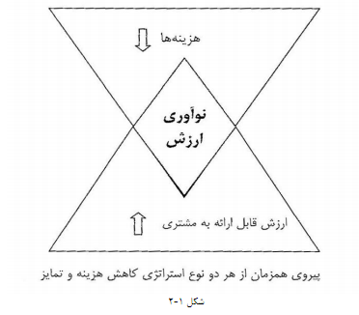
نوآوري ارزش در ناحيه‌اي اتفاق مي‌افتد كه در آن اقدامات شركت و تصميمات مديريتي همزمان هم ساختار هزينه شركت را بهبود بخشد و هم ارزش قابل ارائه به خريداران را فزوني بخشد .
شکل 1-2

Slide 10
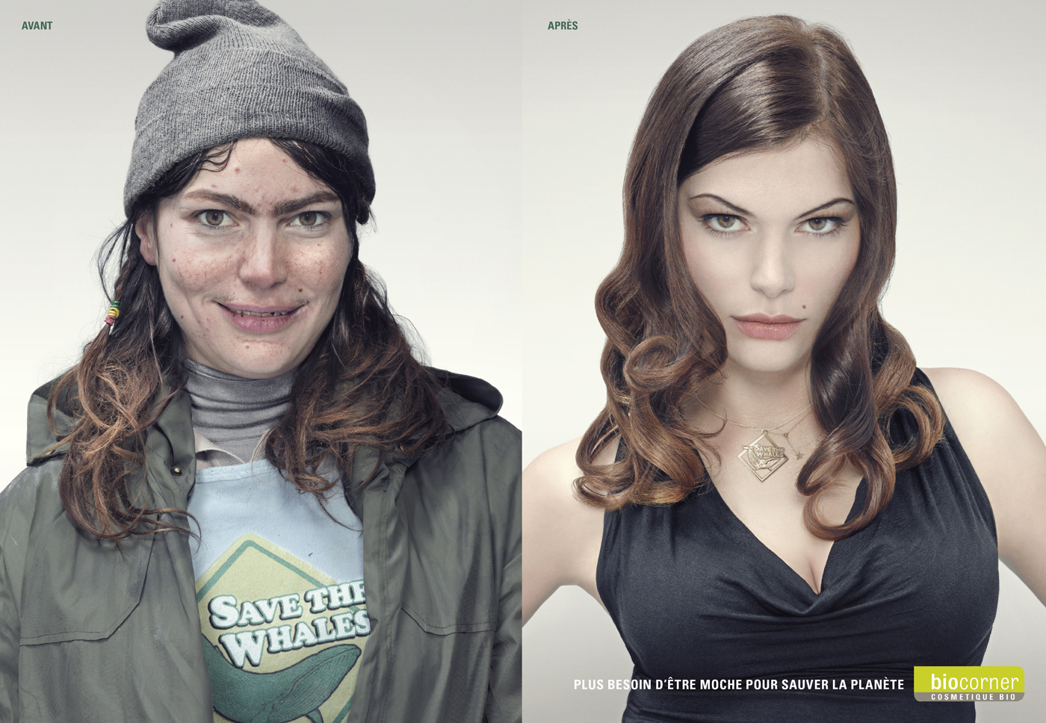
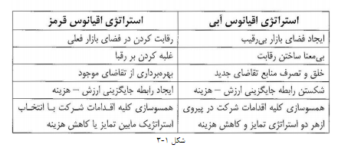

Slide 11

ابزارها و چارچوب‌هاي تحليلي ما در اقیانوس آبی چه می باشد ؟
در الگوها و مدل‌هاي استراتژيك پيشين، تنوع گسترده‌اي از ابزارها – همانند استراتژي‌هاي عمومي مايكل پورتر و الگوي مبتني بر پنج نيروي پورتر - براي رقابت در اقيانوس‌هاي قرمز توسعه يافته‌اند
اما همگي اين مدل‌ها در ارائه ابزارهاي كاربردي براي تفوق جستن در اقيانوس‌هاي آبي سكوت كرده بودند. در عوض ابزار جدیدی برای تصميم‌گيري و تحليل تحت عنوان نقشه وضعيت استراتژي معرفي شده است .

Slide 12
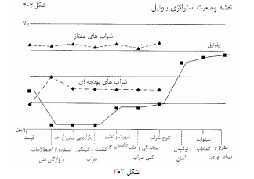
●نقشه وضعيت استراتژي
بر روي محور افقي كليه عواملي كه صنعت فعلي بر روي آنها سرمايه‌گذاري و رقابت مي‌كند، به تصوير كشيده می شوند .
نمودار عمودي نشان مي‌دهد كه مشتريان از هر يك از عوامل رقابتي به چه ميزاني بهره‌مند می گردند .

Slide 13

الگوي تصميم‌گيري چهاراقدامي
براي آنكه بتوان نقشه وضعيت استراتژي يك صنعت را از پايه و اساس تغيير و حركت داد، بايد تمركز استراتژيك خود را از رقبا به جايگزين‌ها و از مشتريان به غيرمشتريان صنعت معطوف كرد . به منظور تجديد ساختار مولفه‌هاي ارزش آفرين براي مشتري در ايجاد يك منحني ارزش جديد، يك ابزار جديد تحت عنوان الگوي چهاراقدامي را توسعه داديم.
با پيگيري دو پرسش ابتدايي كه حذف كردن و تقليل يافتن است، اين بينش بدست خواهد آمد كه چگونه ساختار هزينه نسبت به رقبا كاهش پيدا كند.
با پيگيري دو پرسش بعدي افزايش دادن و خلق كردن است كه اين بينش بدست خواهد آمد كه چگونه ارزش قابل ارائه به مشتريان را بالا برده و منابع جديد تقاضا خلق كرد.

Slide 14
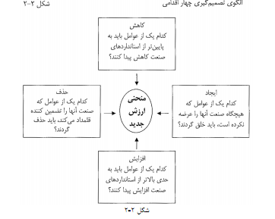
شکل 2-2

Slide 15
نقشه استراژی یلوتیل

Slide 16
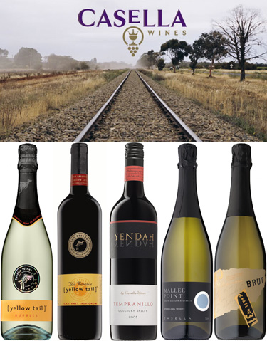

Slide 17

سه خصوصيت يك استراتژي اثربخش اقيانوس آبي :
-تمركز : هر استراتژي قوي و منحصر به فردي، متمركز است
- انشعاب (واگرايي) : منحني‌هاي ارزش استراتژيست‌هاي اقيانوس آبي همواره از سايرين مجزا و منشعب است . استراتژي كه با تجزيه و تحليل رقبا، نقاط ضعف و قوت آنها و عوامل رقابتي تدوين شده باشد، يكتايي و يگانگي خود را از دست مي‌دهد.
- آرمان مجاب‌كننده : يك استراتژي خوب بايد يك آرمان صريح و مجاب‌كننده داشته باشد.

Slide 18

تجديد ساختار مرزهاي بازار :
اولين اصل استراتژي اقيانوس آبي، از نو ساختن مرزهاي بازار به منظور جدا شدن از رقابت و آفرينش اقيانوس‌هاي آبي است .
شش فرضیه که ما را از انجام این کار باز می دارد .
-تعريف صنعت به شيوه‌اي مشابه سايرين و تمركز بر بهترين شدن در داخل مرزهاي آن.
- نظر افكندن به صنايع خود و تلاش جهت برجسته شدن در گروه استراتژيكي كه در آن نقش بازي مي‌كنند.
- تمركز بر گروه مشتريان يكسان
- تعريف قلمرو محصولات و خدماتي مشابه با آنچه كه در صنعت‌شان ارائه مي‌گردد.
- پذيرفتن جهت‌گيري‌هاي كاركردي (وظيفه‌اي) يا مهيج صنعت خود.
- تمركز بر يك دوره زماني مشابه – و اغلب برروي تهديد‌هاي رقابتي فعلي – به منظور تدوين استراتژي‌هاي خود.

Slide 19

شش مسیر اصلی برای بازسازی مرزهای بازار .
مسير 1: جستجو و بررسي
در ميان صنايع جايگزين :
در يك مفهوم گسترده، يك شركت نه تنها با ساير شركت‌ها و بنگاه‌هاي اقتصادي موجود در صنعت خود در حال رقابت است، بلكه با شركت‌هايي كه در صنايعي ديگر به توليد محصولات و خدمات جايگزين مشغول هستند نيز رقابت دارد. جايگزين‌ها (Alternatives) از جانشين‌ها (Substitutes) وسيع‌تر و گسترده‌تر هستند .مثال نت جتز با ارائه بهترين‌ها از سفرهاي تجاري و جت‌هاي اختصاصي و حذف كردن و تقليل‌دادن ساير عوامل، يك اقيانوس آبي چند ميليارد دلاري گشود كه در آن مشتريان از مزايايي يك جت اختصاصي همانند آسايش و سرعت آن، به علاوه هزينه‌هاي ثابت و متغيير پايين مسافرت با هواپيماي تجاري بهره‌مند مي‌گرديدند

Slide 20

مسير2: جستجو و بررسي گروه‌هاي استراتژيك در صنايع
اصطلاح گروه‌هاي استراتژيك مربوط به شركت‌هاي موجود در داخل يك صنعت است كه از يك استراتژي مشابه و همسان پيروي مي‌كنند. مثال، مرسدس و بي.ام.و در بخش ماشين‌هاي لوكس. هيچ يك از این گروه‌هاي استراتژيك توجه چنداني بر عملكرد ساير گروه‌هاي استراتژيك ندارند.
آفرينش اقيانوس آبي در ميان گروه‌هاي استراتژيك موجود، مستلزم از ميان برداشتن اين ديدگاه و چشم‌انداز محدود است .

Slide 21

مسير3: جستجو و بررسي در ميان زنجيره‌ مشتريان
در اغلب صنايع، رقبا به يك همگرايي در تعريف مشخصي از افرادي كه مشتريان هدف ناميده مي‌شوند، مي‌رسند. با اين حال، حقيقتاً زنجيره‌اي از ˝مشتريان˝ وجود دارند كه به شكلي مستقيم و يا غيرمستقيم در تصميمات خريد درگير هستند. به عنوان مثال صنعت داروسازي به شكل برجسته‌اي بر دسته تاثيرگذاران تمركز دارد يعني پزشكان . به چالش كشيدن خرد و بينش متعارف يك صنعت در رابطه با گروه مشتريان هدف، مي‌تواند منجر به كشف يك اقيانوس آبي گردد .

Slide 22

مسير4: جستجو و بررسي در ميان محصولات و خدمات مكمل
غالباً در پشت سر محصولات و خدمات مكمل، ارزش بهره‌برداري نشده‌اي پنهان است. مهم تعريف و تعيين راه حل كلي است كه خريداران در هنگام گزينش يك محصول يا خدمت از آن پيروي مي‌كنند.
يك روش آسان براي تعيين اين راه حل كلي، تفكر در اين رابطه است كه پيش از مصرف محصول شما، همراه با مصرف محصول و پس از مصرف چه اتفاقاتي به وقوع مي‌پيوندد. به طور مثال پيش از رفتن افراد به سالن سينما، نگهداري و مراقبت از كودكان و همچنين پارك اتومبيل مورد نياز است.

Slide 23

مسير5: جستجو و بررسی در میان خصیصه های کارکردی یا احساسی خریداران .
شركت‌هايي كه در يك صنعت با يكديگر به رقابت مي‌پردازند، نه تنها به قلمرو ثابت و پذيرفته شده‌اي از محصولات و خدمات گرايش پيدا مي‌كنند، بلكه مقصد مشترك آنها بر پايه يكي از دو خصوصيت كاركردي يا احساسي محصولات و خدمات است.
مثال معروف در اين زمينه، شركت Swatch می باشد . این شرکت صنعت كاركرد محور (مبتني بر عملكرد) ساعت را به يك صنعت مبتني بر خصيصه‌هاي احساسي تغيير داد.

Slide 24

مسير 6: جستجو و بررسي در سراسر زمان
كليه صنايع تابع روندها و رويدادهاي خارجي هستند كه در طي زمان اثرات زيادي بر كسب و كار آنان مي‌گذارد.
استراتژي‌هاي اقيانوس آبي، با حركت از بينش و چشم‌انداز كسب و كار به شيوه‌اي كه روندها ارزش قابل ارائه به مشتريان را تغيير داده و بر مدل كسب و كار شركت اثر مي‌گذارند، به وجود مي‌آيند .
براي شكل‌گيري بنيان يك استراتژي اقيانوس آبي، روندها بايد برابر كسب و كار شما قطعي باشند، آنها بايد تغييرناپذير (برگشت‌ناپذير) باشند و يك خط سير واضح داشته باشند . به طور مثال :سي ان. ان با مشاهده روند رو به رشد و قطعي كه به سمت جهاني شدن مشاهده كرد (تشخیص روند )، اولين شبكه بلادرنگ اخبار جهاني 24 ساعته را خلق(تغییر شیوه گزارش اخباربه تمام مدت شبانه روز ) كرد.

Slide 25
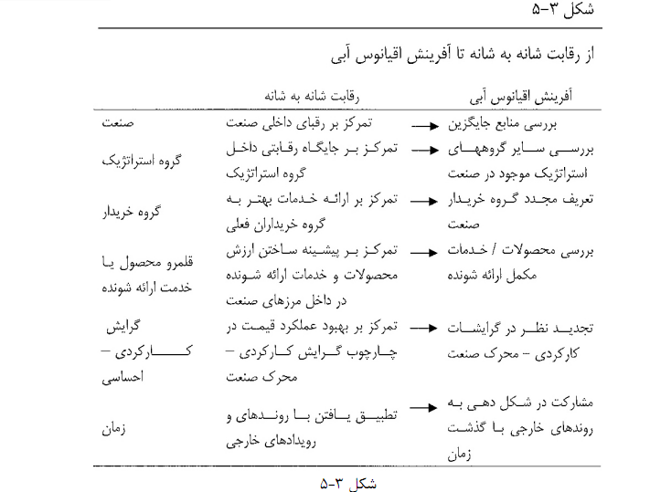
در شکل زیر شش مسير معرفي شده در اين بخش به اختصار نمايش داده شده‌اند.

Slide 26
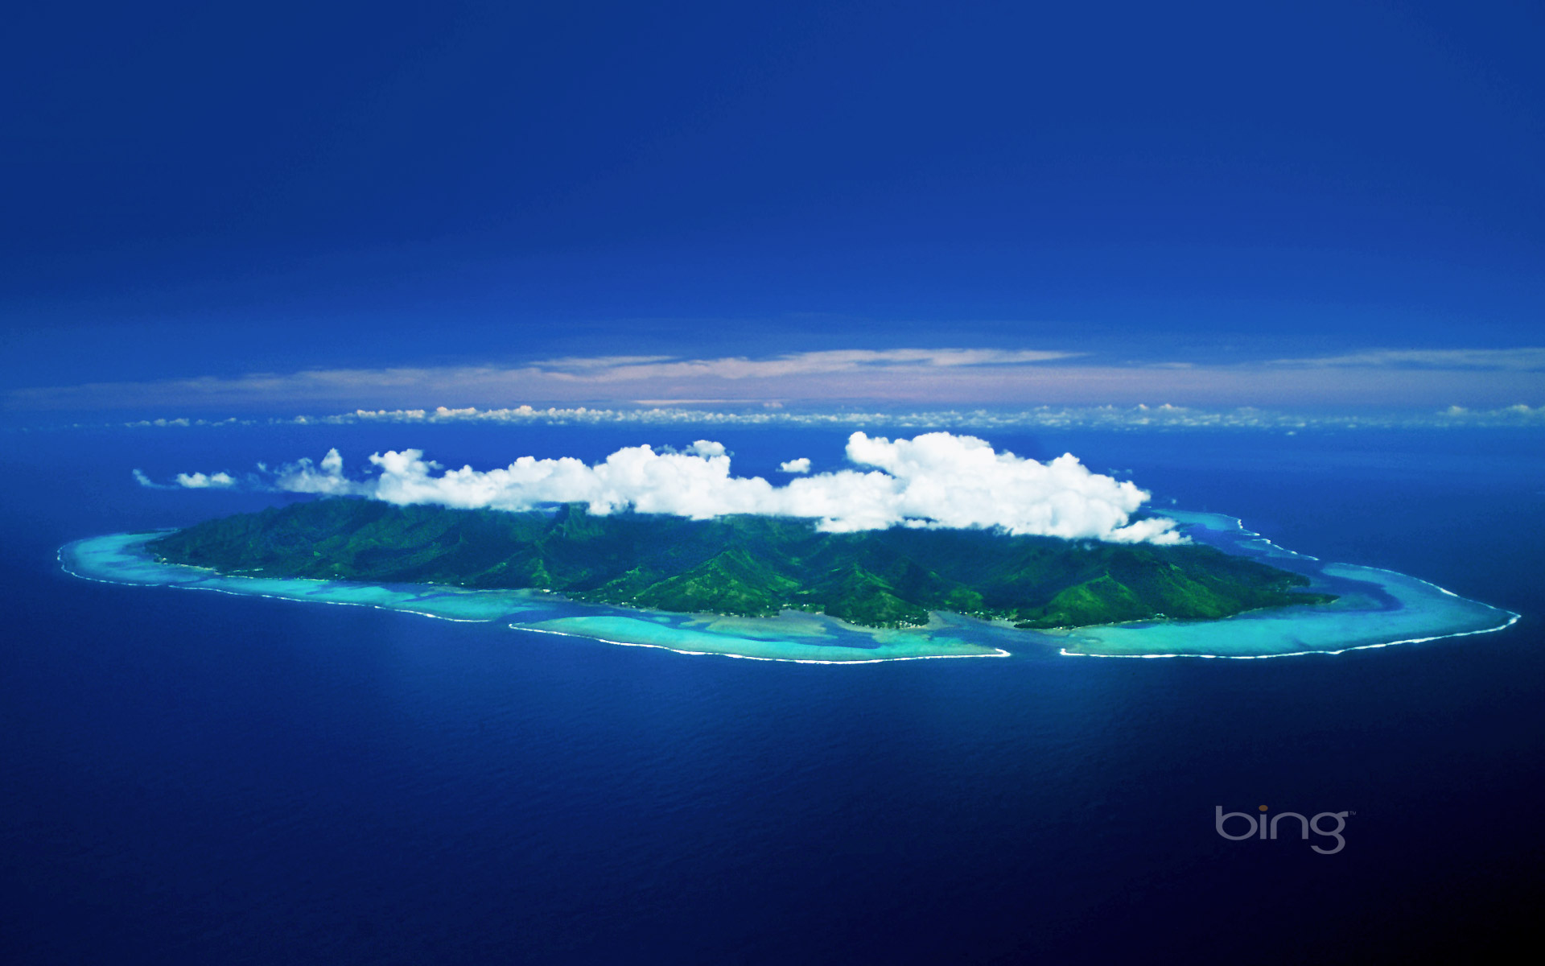
تمركز بر تصويري بزرگ و نه بر اعداد و ارقام
تحقيقات نشان مي‌دهد كه غالباً فرايند برنامه‌ريزي استراتژيك شركت‌ها آنها را به سمت اقيانوس‌هاي قرمز هدايت مي‌كند. در واقع، فرايند برنامه‌‌‌ريزي استراتژيك شركت‌ها آنها را به رقابت در مرزهاي بازار فعلي تحريك مي‌كند.
در اين قسمت يك رويكرد جايگزين به جاي فرايند برنامه‌ريزي استراتژيك متداول معرفي ميشود كه منجر به تهيه يك سند نشده، بلكه در عوض مبتني بر ترسيم يك نقشه وضعيت استراتژي است .

Slide 27

ترسيم نقشه وضعيت استراتژي:
اين فرايند براساس شش مسير آفرينش اقيانوس‌هاي آبي پايه‌ريزي شده و در برگيرنده چهار مرحله مختلف و در هر مرحله نيز شامل تعداد فراواني شبيه‌سازي‌هاي ديداري است

Slide 28
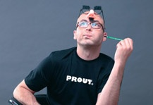
مرحله اول: بيداري ديداري
با ترسيم منحني ارزش استراتژي شركت توسط مديران ارشد،
ضرورت تغيير آشكار مي‌شود.
. ترسيم نقشه وضعيت استراتژي يك هوشياري عميق ايجاد كرده
و شركت‌ها را به مبارزه طلبيدن استراتژي‌هاي فعلي دعوت مي‌كند .
به طور مثال گروه خدمات مالي اروپا (EFS)
●مرحله دوم: شناسايي ديداري
يك شركت هيچگاه نبايد ديد و بصيرت خود را از منابع بيروني تامين كند . تعيين دامنه محصولات و خدمات مكملي كه در كنار محصولات و خدمات شما مصرف مي‌شوند، ممكن است ديد شما را به سمت فرصت‌هاي بيشماري باز كند.
●مرحله سوم: نمايشگاه ديداري استراتژي
در این مرحله منحني ارزشی ترسيم می شود كه تصوير حقيقي از نمايه استراتژيك فعلي، نسبت به نقشه وضعيت استراتژي كه در گذشته رسم شده بود، ارائه مي شود.
مرحله چهارم: ارتباطات ديداري
پس از اينكه استراتژي آتي شركت تدوين و تنظيم شد، آخرين مرحله ابلاغ كردن آن به روشي است كه براي كليه كاركنان شركت قابل فهم باشد.

Slide 29

استفاده از نقشه پيشرو- مهاجر- راكد ( PMS):
كليه شركت‌هايي كه اقيانوس آبي ايجاد كرده‌اند، پيشروهاي صنعت خود هستند، البته منظور از پيشرو بودن در صنعت، توسعه فناوري‌هاي جديد نيست بلكه منظور تغيير مسير ارزش قابل ارائه به مشتريان به حد و مرزي جديد است.
اگر مجموعه كسب و كارهاي فعلي و برنامه‌ريزي شده شركت، عمدتاً متشكل از كسب و كارهاي راكد باشد، شركت خط سير رشد پاييني را پيش‌رو داشته و در داخل اقيانوس‌هاي قرمز محبوس مانده است .
اگر مجموعه كسب و كارهاي فعلي و برنامه‌‌ريزي شده شركت، عمدتاً متشكل از كسب وكارهاي مهاجر باشد، شركت مي‌تواند رشد منطقي و قابل قبولي را انتظار داشته باشد. اما شركت از كل پتانسيل‌ بالقوه رشد خود بهره‌برداري نكرده .

Slide 30

دستيابي به تقاضايي فراسوي وضع موجود
. اين اصل يكي از عناصر كليدي رسيدن به سنگ بناي استراتژي اقيانوس آبي يعني نوآوري ارزش است .
با ادغام كردن منابع تقاضا و حداكثر ساختن تقاضا براي هر محصول يا خدمت جديد، ريسك مقياس مرتبط با خلق يك فضاي بازار جديد تقليل خواهد يافت.

Slide 31
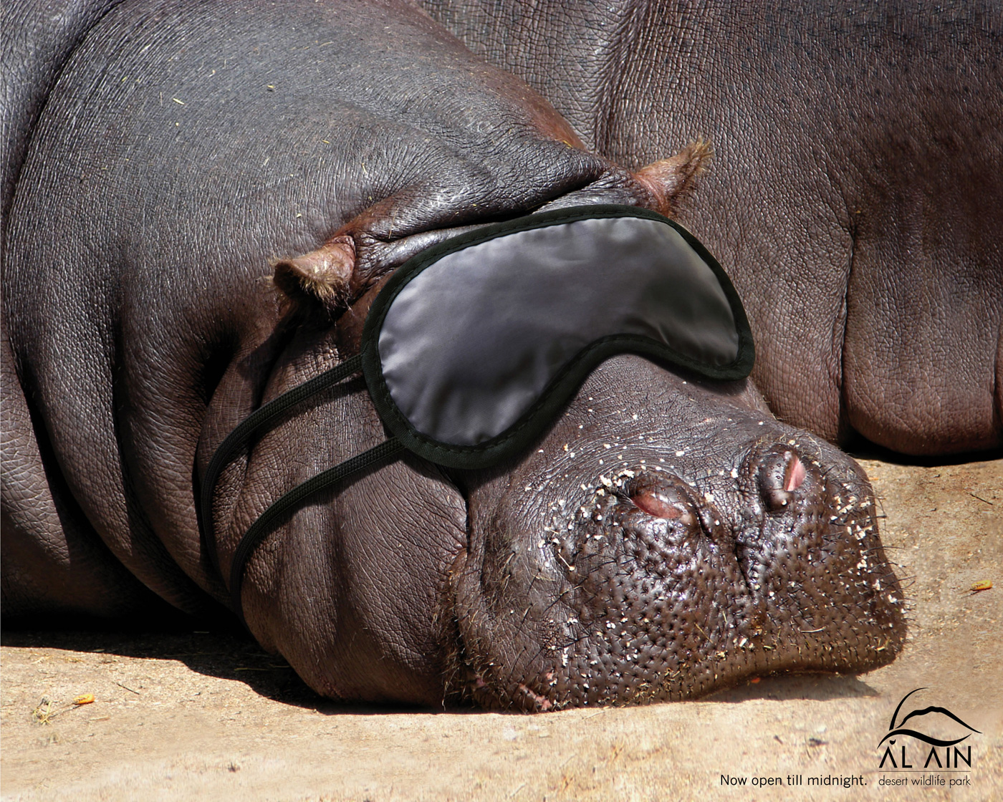
●سه گروه از غير مشتريان
در دنياي غيرمشتريان معمولاً فرصت‌هاي عمده‌اي براي آفرينش اقيانوس‌هاي آبي وجود دارد. براي تبديل اين تقاضاي بالقوه پنهان به تقاضايي واقعي در قالب مشتريان جديد، شركت‌ها نياز دارند تا نسبت به دنياي غيرمشتريان خود شناخت عميقي كسب كنند.

Slide 32
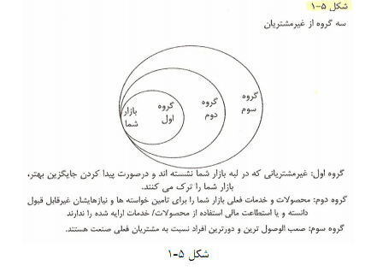
1-5

Slide 33

●گروه اول غيرمشتريان
اين گروه از غيرمشتريان در لبه بازار نشسته‌اند. همگام با افزايش تعداد اين گروه از غيرمشتريان، بازار كساد و راكد شده و رشد بازار با مشكل مواجه خواهد شد. با اين وجود، اقيانوسي از تقاضاهاي بهره‌برداري نشده در حصار اين گروه از غيرمشتريان پنهان مانده است كه با سادگي مي‌توان آنها را با گروه مشتريان فعلي ادغام كرد.

Slide 34

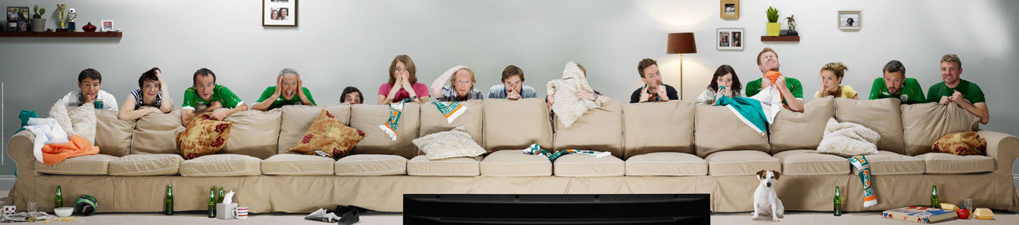
●گروه دوم غيرمشتريان
خواسته‌ها و انتظارات اين گروه يا توسط محصولات/ خدمات صنايع ديگر برآورده شده و يا ناديده گرفته مي‌شوند.
با اين وجود، اقيانوسي از تقاضاهاي بهره‌برداري نشده در حصار اين گروه از غيرمشتريان پنهان مانده است كه به سادگي مي‌توان آنها را با گروه منابع تقاضاي فعلي ادغام كرد.

Slide 35


●گروه سوم غيرمشتريان
اين گروه از غيرمشتريان، صعب‌الوصول‌ترين و دورترين افراد نسبت به مشتريان فعلي صنعت هستند. معمولاً هيچ يك از نقش آفرينان صنعت اين گروه را به عنوان مشتريان هدف و يا مشتريان بالقوه در نظر نمي‌گيرد. زيرا فرض غالب بر اين است كه نيازها و عادات خريد اين گروه و همچنين فرصت‌هاي تجاري وابسته به آنها متعلق به ساير بازارها است.
به عنوان مثال صنعت پدافند هوايي كشور آمريكا را در نظر بگيريد .

Slide 36

●تلاش به منظور تصرف بزرگترين حوزه آبگير
هيچ قانون ثابت و تغييرناپذيري براي پيشنهاد اين مسئله كه شما بايد بر روي كدام گروه از غيرمشتريان
و همچنين در چه هنگامي تمركز كنيد وجود ندارد.
اگر هدف شما ايجاد يك جنبش استراتژيك است،
بايستي منطقه تحت پوشش خود را توسعه دهيد.

Slide 37
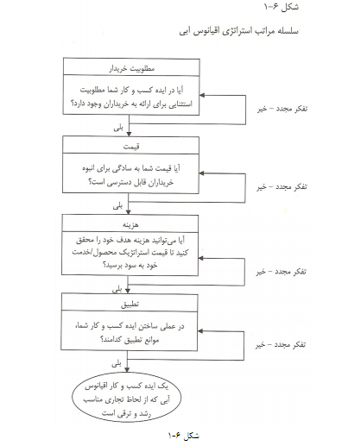
پايه‌ريزي صحيح مراحل استراتژيك :
شركت‌ها نياز دارند تا استراتژي اقيانوس آبي خود را در بخش‌هاي منعفت خريدار، قيمت، هزينه و پذيرش پايه‌ريزي كنند.

Slide 38

●بررسي مطلوبيت استثنايي قابل ارائه به خريداران
نقشه مطلوبيت خريدار به مديران كمك مي‌كند تا به تفاوت ميان نوآوري ارزش و نوآوري فناوري، از منظر و چشم اندازي صحيح نظرافكنند .
اين نقشه به مديران امكان مي‌دهد تا دامنه كاملي از فضاهاي خالي مطلوبيت قابل ارائه به مشتريان را كه يك محصول يا خدمت مي‌تواند به صورت بالقوه پركند را شناسايي كنند

Slide 39
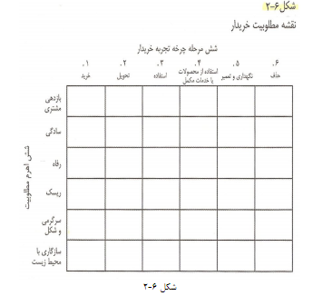
شكل 2-6

Slide 40
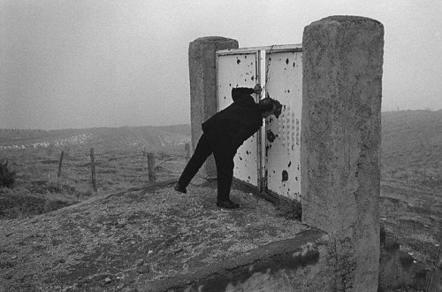
●اهرم‌هاي مطلوبيت
بيشتر اهرم‌هاي مطلوبيت واضح و بديهي هستند، سادگي (سهولت استفاده)، سرگرمي و تصوير و سازگاري با محيط زيست نياز به تفسير و توضيح اندكي دارند.
علاوه بر اين، كاهش مخاطرات (ريسك‌هاي) مالي، فيزيكي و اعتباري مشتري توسط محصول نيز از اهرم‌هاي مطلوبيت هستند.
همچنين فراهم كردن، استفاده و انهدام (دورريزي) آسان يك محصول يا خدمت مي‌تواند منجر به رفاه مشتريان شوند.

Slide 41
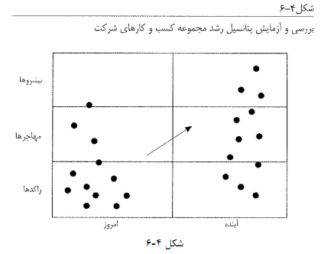
شکل 4-6

Slide 42
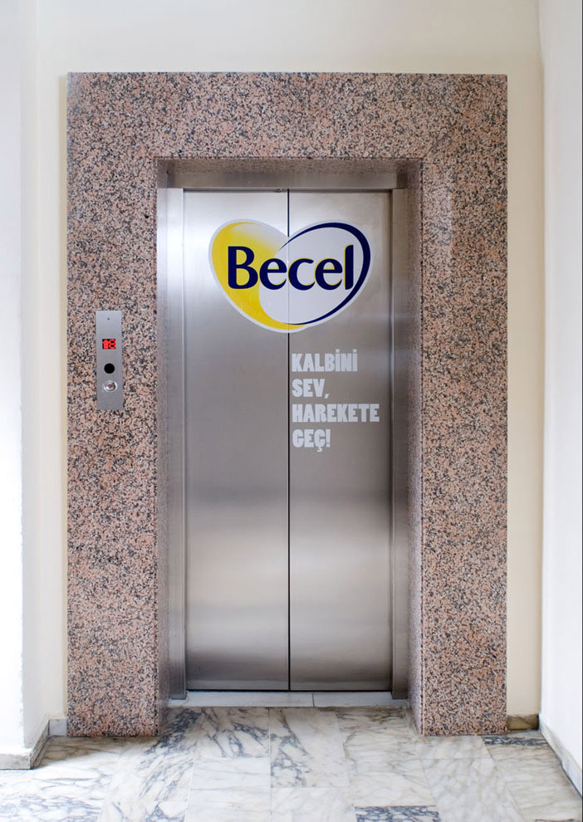
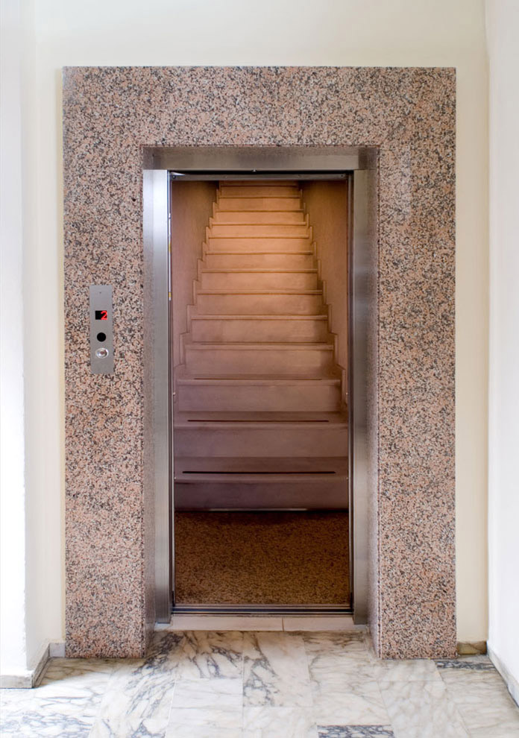
●از مطلوبيت استثنايي تا قيمت‌گذاري استراتژيك
براي دستيابي به يك جريان درآمدزاي قدرتمند، بايد براي محصول/خدمت خود يك قيمت استراتژيك مناسب تعيين كنيد. اين مرحله تضمين مي‌كند كه خريداران نه تنها به خريد محصول/خدمت شما تمايل پيدا مي‌كنند، بلكه در ازاي محصول/خدمت شما توان و استطاعت مجاب‌كننده‌اي براي پرداخت پول داشته باشند .
قيمت استراتژيكي كه براي محصول/خدمت خود تعيين مي‌كنيد، نه تنها بايد گستره انبوهي از مشتريان را جذب كند، بلكه بايد شما در نگهداري و حفظ آنها ياري كند.

Slide 43
●از قيمت‌گذاري استراتژيك تا هزينه‌يابي هدف
اگر مي‌خواهيد به ساختار هزينه‌اي دست پيدا كنيد كه هم قابليت سودآوري داشته و هم تطبيق آن توسط رقباي بالقوه دشوار باشد، هزينه‌يابي بر اساس كاستن حاشيه سود از قيمت و نه قيمت‌گذاري بر اساس افزايش حاشيه سود به هزينه، ضروري است.
شركت‌ها براي محقق ساختن هزينه هدف خود سه اهرم اصلي دارند:
اولين اهرم، ساده‌سازي و اثربخش كردن عمليات و معرفي نوآوري‌هاي هزينه از مرحله ساخت تا توزيع است
دومين اهرمي كه شركت‌ها مي‌توانند از آن براي تحقق هزينه هدف استفاده كنند، همكاري (مشاركت) است .
سومين اهرم تغيير مدل قيمت‌گذاري (Pricing Model) صنعت.

Slide 44
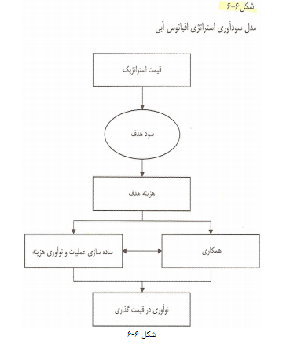

Slide 45

از مطلوبيت، قيمت و هزينه به سوي تطبيق (پذيرش)
از آنجايي كه ايده اقيانوس آبي وضع موجود را تهديد مي‌كند، به همين دليل ممكن است منجر به ترس و مقاومت ميان سه گروه از ذينفعان شود .
●كاركنان
●شركاي تجاري
●عامه مردم

Slide 46

●غلبه بر موانع كليدي سازمان
درمقايسه با استراتژي اقيانوس قرمز، استراتژي اقيانوس آبي بيانگر يك حركت قابل توجه از وضعيت موجود است. اين حركت ناگهاني منوط به تغيير منحني ارزش شركت از همگرايي (تقارب) به واگرايي ( انشعاب) و البته با هزينه‌اي اندك است، و اين مسئله است كه موانع اجراي استراتژي اقيانوس آبي را بيشترمي كند .
مديران در هنگام اجراي استراتژي اقيانوس آبي با چهار مانع اصلي مواجه هستند

Slide 47
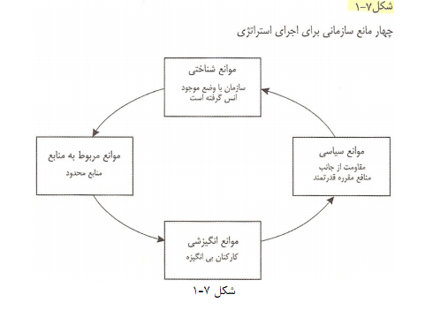
شکل شماره 1-7

Slide 48

●از ميان برداشتن موانع شناختي
رهبري نقطه عطف بستري فراهم مي‌كنند تا افراد مستقيماً واقعيت نامناسب و افتضاح را مشاهده و تجربه كنند. افراد آنچه را كه مشاهده و تجربه مي‌كنند، بهتر به خاطر آورده و نسبت به آن واكنش نشان مي‌دهند.

Slide 49
●جهش از موانع مربوط به منابع
رهبران نقطه عطف به جاي تمركز بر بدست آوردن منابع بيشتر، تمركز خود را بر افزايش دادن ارزش منابعي كه در اختيار دارند، معطوف مي‌سازند. وقتي كه مسئله منابع كمياب بروز مي‌كند، سه عامل تاثير بي‌تناسب (غيرمتجانس) وجود دارد كه مديران از يك طرف با استفاده از آنها مي‌توانند مقدار قابل توجهي منابع را آزاد كنند و از طرف ديگر ارزش منابع خود را تشديد كنند. اين سه عامل تاثير بي‌تناسب (غيرمتجانس) عبارتند از: فرآيندهاي بحراني، فرآيندهاي غيربحراني و مبادله.

Slide 50

●جهش از موانع انگيزشي
رهبران نقطه عطف به جاي اينكه تلاش‌هاي خود در راستاي ايجاد تغيير را در موارد متعددي پراكنده و منتشر سازند، از يك مسير عكس حركت كرده و در جستجوي تمركزي بزرگ هستند. آنها براي برانگيختن و بسيج كاركنان برسه عامل اثرگذار نامتجانس تمركز مي‌كنند.
تمركز شدن بر روي اشخاص مهم
قرار دادن اشخاص مهم در تنگ ماهي قرمز
تجزيه و اتميزه كردن چالش استراتژيك جهت دستيابي به سازمان كه خود تغيير مي‌كند

Slide 51

●غلبه كردن بر موانع سياسي
حتي اگر يك سازمان در اجراي استراتژي خود به نقطه عطف رسيده باشد، منافع خاص و متضادي وجود دارند كه در برابر تغييرات احتمالي مقاومت و پافشاري مي‌كنند. هر چه احتمال تغيير بيشتر باشد، تاثيرگذاران منفي- هم داخلي و هم خارجي- براي حفظ جايگاه خود نبرد كرده و مقاومت آنها مي‌تواند به شكل جدي به فرآيند اجراي استراتژي آسيب رساند.
براي غلبه كردن بر اين موانع سياسي، رهبران نقطه عطف بر سه عامل تاثير بي‌تناسب متمركز مي‌شوند :
1-استفاده و بهره‌برداري از اثرگذاري فرشتگان (پشتيبان)،
2- ساكت كردن شياطين
3- انتصاب يك تسهيلگر يا مستشار در تيم مديريت ارشد.

Slide 52

تعبيه فرايند اجراي استراتژي در فرايند تدوين استراتژي :
يك شركت تنها مديريت ارشد و يا مديريت مياني خود نيست. تنها هنگامي كه كليه كاركنان يك سازمان با استراتژي همسو شده و از آن پيروي كنند، شركت خواهد توانست به عنوان يك مجري سازگار و ثابت قدم شناخته شود.

Slide 53
●معجزه و قدرت فرآيند منصفانه
جان تيباوت و لارنس واكر در ميانه‌هاي دهه 1970، با تمركز بر زمينه‌هاي قانوني بررسي كردند كه چگونه افراد بدون اجبار و از روي ناچاري يك سيستم قانوني را پذيرفته و خود را با آن تطبيق مي‌دهند.
فرايند منصفانه در فرايند تدوين استراتژي باعث مي‌شود كه در افراد حس همكاري ارادي در اجراي تصميمات استراتژيك بوجود آيد.

Slide 54
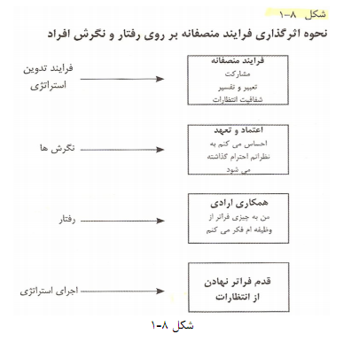
شکل 1-8

Slide 55

سه اصل فرآيند منصفانه
فرآيند منصفانه
بواسطه سه اصل تقويت‌كننده متقابل
تعريف و معين مي‌شود:
1-مشاركت
2- تشريح
3- تفسير كردن و صراحت و شفافي انتظارات.

Slide 56
●چرا به كارگيري فرآيند منصفانه در فرايند تدوين استراتژي‌ها اهميت دارد؟
از لحاظ ارزش احساسي، فرد به دنبال شناسايي و تشخيص ارزش‌هاي خود، نه به عنوان ˝نيروي كار˝، ˝پرسنل˝، يا ˝منابع انساني˝، بلكه به عنوان انساني است كه فارغ ازسطوح سلسله مراتب سازماني و تنها به خاطر ارزش خود بايد مورد احترام كامل قرار گرفته و شان و وقار آن حفظ شود.

Slide 57
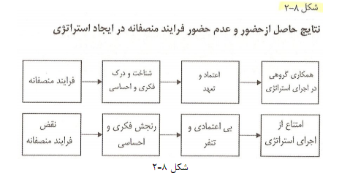

Slide 58

دوام‌پذيري و تجديد استراتژي اقيانوس آبي:
خلق اقيانوس‌هاي آبي يك دستاورد استاتيك و ثابت نيست بلكه يك فرآيند پويا است.

Slide 59
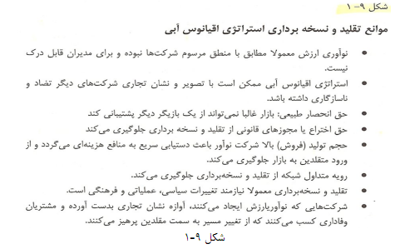
●موانع و مشكلات تقليد ايده‌ اقيانوس آبي

Slide 60

با سپاس از توجه شما
It’s Time to…

